Slide 1
Type de contenu

Slide 2
Colonne de site
Une colonne de site permet de définir un champs qui sera exploitable au sein de la collection de site dans laquelle il est crée.
  Cela permet d’uniformiser, de standardiser un champs.
  Cela permet également de rendre une liste & son contenu accessible sur les autres sites d’une collection.
  Exemple : Pour les sites équipes on peut créer une liste de contacts qui sera accessible pour tous les sous sites.
  On peut créer un standard pour les états des documents, ce standard comprendra 4 états ( Draft, à valider,validé, archivé).

Slide 3
Mise en œuvre
Pour éditer les colonnes de sites :
  Aller dans la pages d’administration d’un site top level
  Puis sur le lien « Colonne de Site » dans la rubrique Galerie.
  On peut alors créer une colonne de site.
Application :
  Créer une colonne de site « état du document », qui proposera un choix sur les valeurs suivantes ( Draft, en cours de validation, validé)
  Créer une liste contact intitulé client dans le site racine, et créer une colonne Client, qui permettra de sélectionner un client de la liste.
  Créer une bibliothèque de document et insérer un champs Client et un champ état du document à partir des colonne de site.

Slide 4
Type de contenu – Content Type
Le « content type » définit les attributs d’une liste, d’un document ou d’un répertoire.
Ils spécifient :
Un ensemble de propriétés
Des worklows
Un modèle
Des conversions de documents
Des fonctionnalités spécifiques
Un « content type » s’associe avec une liste ou une bibliothèque. On spécifie ainsi qu’une liste ou une bibliothèque contiendra des éléments ayant les caractéristiques du « content type » et autorisera l’utilisateur à créer un nouvel élément de ce même type.

Slide 5
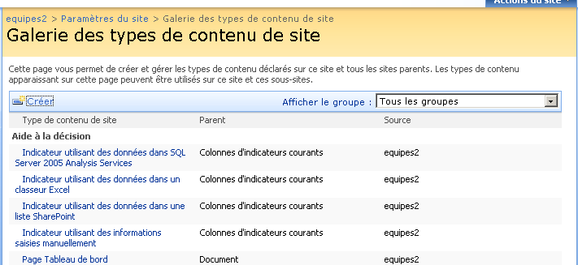
Exemple : Création d’un type de contenu « document »
Accessible sur le Top Level :
  <Top Level> Paramètres du site > Galerie des types de contenu de site

Slide 6
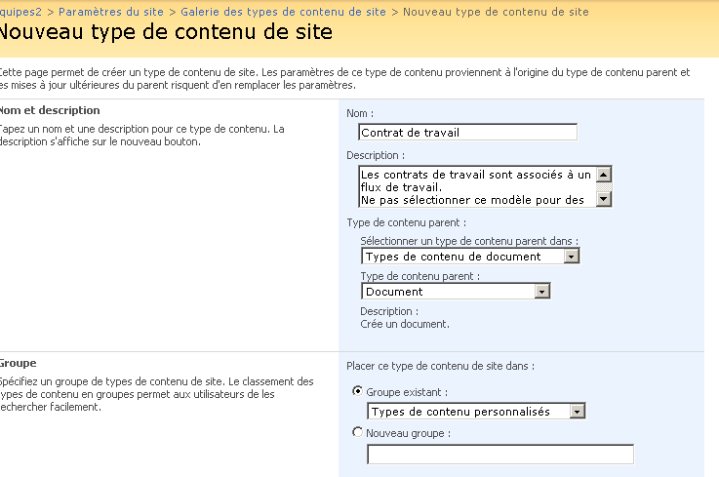
Création d’un type de contenu - Document
Notre type de contenu hérite du type de contenu Document.

Slide 7
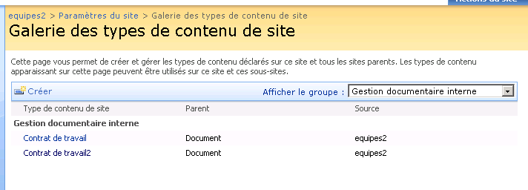
Modification d’un type de contenu
Pour modifier un type de contenu, il suffit de le sélectionner

Slide 8
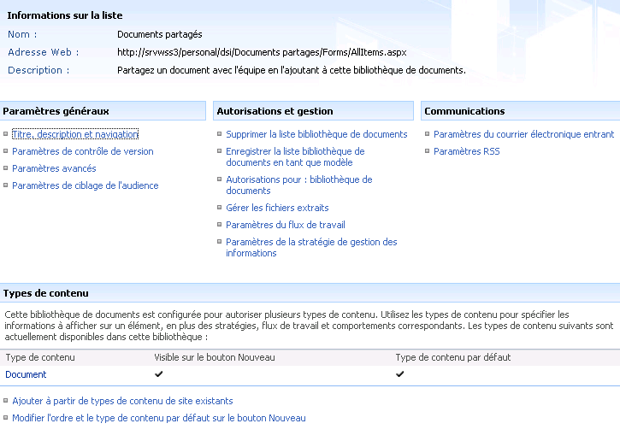
Ajout de type de contenu sur une liste
La page des paramètres de la liste permet d’éditer les type des contenus utilisés sur la liste…

Slide 9
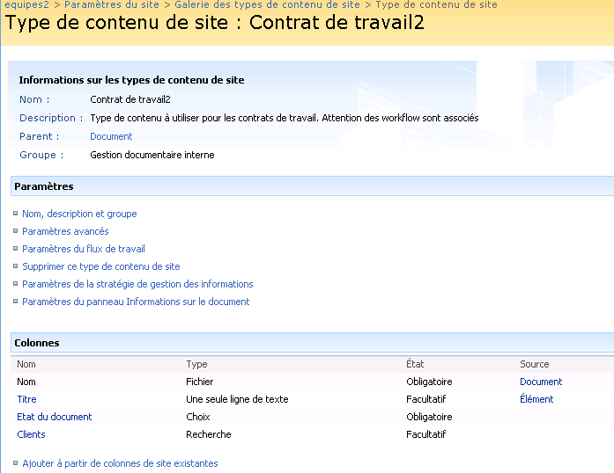
Personnalisation d’un type contenu de site
On peut lui ajouter des colonnes de site ou modifier des propriété comme le modèle de document par défaut..

Slide 10
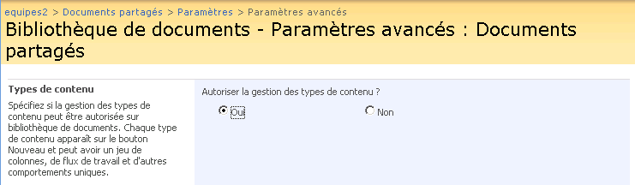
Autorisation de la gestion des types de contenu /liste
Dans une liste ou bibliothèque de document SharePoint, on peut autoriser la gestion des types de contenu.

